Slide 1
Graphik-Hardware Direct3D
Dr. Christof Rezk-Salama

Slide 2
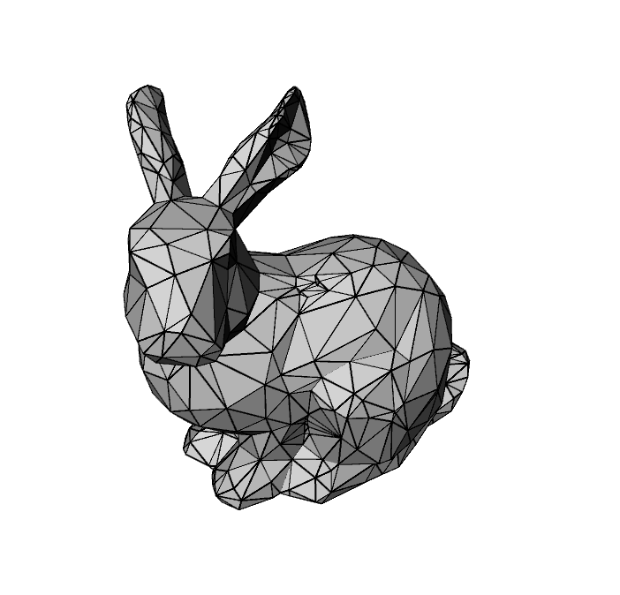
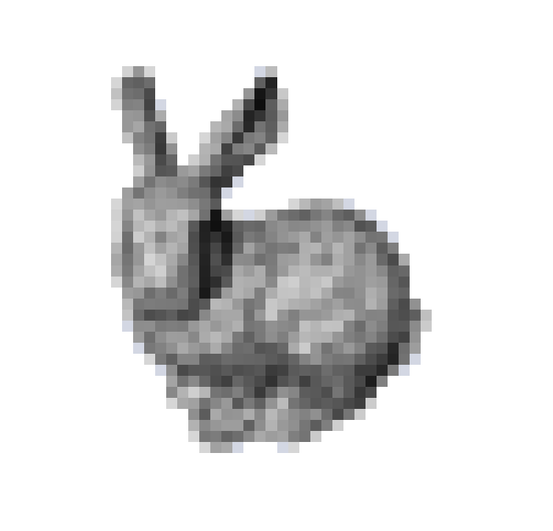
Rendering Pipeline
Raster-
Bild
Szenenbeschreibung
Rasterbild
Geometrie
Verarbeitung
Fragment
Operationen
Rasterisierung
Eckpunkte
Primitive
Fragmente
Pixel

Slide 3
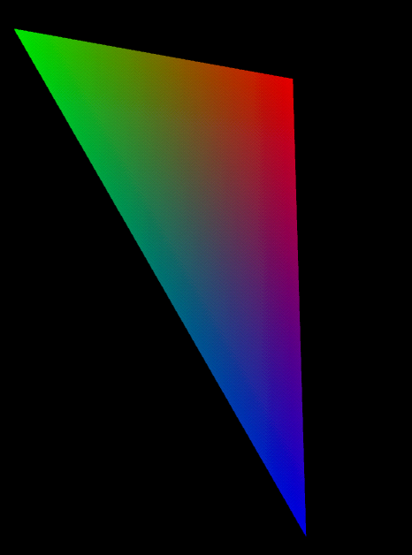
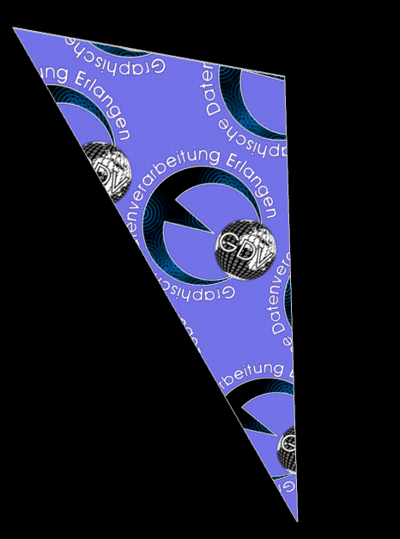
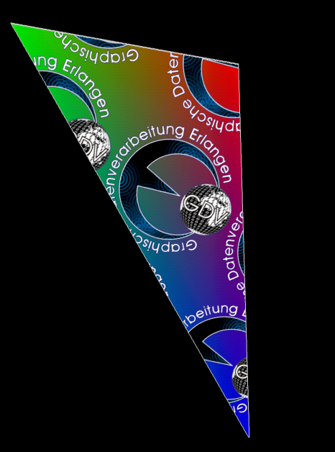
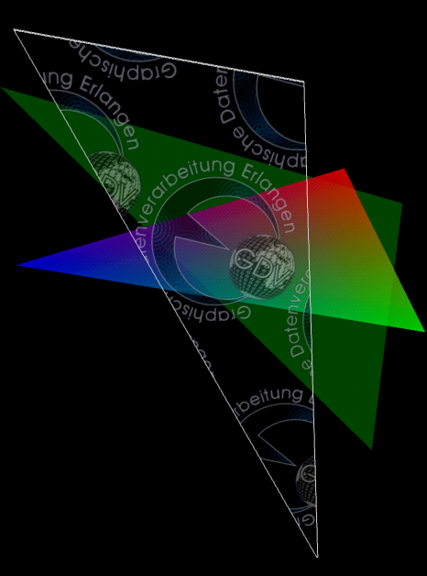
Fixed Function Pipeline
Gegeben: Eckpunkte der Dreiecke
Dreiecke zeichnen
Pixel bestimmen
Farbe interpolieren
Texturen „draufkleben“
Compositing
Primär-Farbe mit Textur
Verdeckung
Transparenz

Slide 4
Geometrieverarbeitung
Geometrie
Verarbeitung
Rasterization
Fragment
Operationen
Affine
Transform.
Per-Vertex
Beleuchtung
Primitive
Assembly
Projective
Transform.
Multiplikation mit Transforma- tionsmatrix
Berechnung der lokalen Beleuchtung an den Eckpunkten
Erzeugung Geometrischer Primitive (Linien, Dreiecke)
Projektion auf die Bildebene
Vertices
Primitive

Slide 5
Rasterisierung
Geometrieverarbeitung
Rasterization
Fragment
Operationen
Geometrie
Verarbeitung
Rasterization
Fragment
Operationen
Geometrie
Verarbeitung
Affine
Transform.
Rasterisierung
der Polygone
Per-Vertex
Beleuchtung
Textur
Interpolation
Primitive
Assembly
Textur
Anwendung
Projective
Transform.
Berechnung der lokalen Beleuchtung an den Eckpunkten
Interpolation von Texturkoordinaten
Interpolation von Textur-Farbwerten
Erzeugung Geometrischer Primitive (Linien, Dreiecke)
Kombination der Primärfarbe mit der Textur-Farbe
Multiplikation mit Transforma- tionsmatrix
Projektion auf die Bildebene
Zerlegung der Primitive in Fragmente
Primitive
Fragmente
Vertices
Primitive

Slide 6
Fragment Operationen
Rasterisierung
Geometrie
Verarbeitung
Rasterization
Fragment
Operationen
Alpha
Test
Rasterisierung
der Polygone
Stencil
Test
Textur
Interpolation
Depth
Test
Textur
Anwendung
Alpha
Blending
Verwerfe alle Fragmente mit gesetztem Stencil-Buffer.
Interpolation von Texturkoordinaten
Interpolation von Textur-Farbwerten
Verwerfe alle Fragmente, die verdeckt sind.
Kombination der Primärfarbe mit der Textur-Farbe
Verwerfe alle Fragmente mit bestimmten Alpha-Werten
Kombiniere die Farbe des Fragments mit der Farbe, die bereits im Color-Buffer steht.
Zerlegung der Primitive in Fragmente
Primitive
Fragmente
Fragmente
Fragmente

Slide 7
Was kann die Hardware?
Rasterisierung
Zerlegung in Fragmente
Interpolation der Farbe
Texturierung
Interpolation (Textur Interpolation)
Kombination (Textur-Anwendung)
Fragment Operationen
Tiefentest (Z-Test)
Alpha Blending (Compositing)

Slide 8
DirectX

Slide 9
DirectX Basic Setup

Slide 10
Geometrieverarbeitung
Geometrie
Verarbeitung
Rasterization
Fragment
Operationen
Affine
Transform.
Per-Vertex
Beleuchtung
Primitive
Assembly
Projective
Transform.
Multiplikation mit Transforma- tionsmatrix
Berechnung der lokalen Beleuchtung an den Eckpunkten
Erzeugung Geometrischer Primitive (Linien, Dreiecke)
Projektion auf die Bildebene
Vertices
Primitive

Slide 11
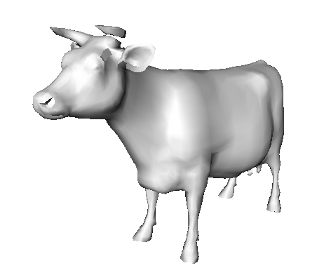
Affine Transformationen
Modellierungs-Transformation (Modeling TF)
= lokale Transformationen, die angewendet werden um einzelne Objekte relativ zueinander zu positionieren.
Es soll nicht für jeden Frame eine
komplett neue Szenenbeschreibung
generiert werden!
Alle Punkte, die zu einem starren
Objekt gehören, werden mit einer
Modeling-Matrix multipliziert.

Slide 12
Affine Transformationen
Kamera-Transformation (Viewing-Matrix)
= globale Transformation, die angewendet wird um die Kamera in des Szene zu plazieren
Es soll nicht jedes Mal eine
komplett neue Szenenbeschreibung
generiert werden, wenn sich die
Kameraposition ändert!
Alle Punkte werden mit einer
Viewing-Matrix multipliziert.
Kamerakoordinatensystem:
Üblicherweise: Augpunkt im Ursprung und Blickrichtung
entlang der negativen z-Achse, ( y zeigt nach oben)

Slide 13
Affine Transformationen
Kamera koordinaten
Modell- Koordinaten
Modell- Koordinaten
Modell- Koordinaten
View Matrix
Model Matrix
Modell- Koordinaten
Modell- Koordinaten
Weltkoordinaten

Slide 14
Affine Transformationen
Gegeben: Vertices in Modellkoordinaten
Transformation in Weltkoordinaten
Transformation in Kamerakoordinaten
Beide Matrizen können zu einer Modelview-Matrix zusammengefasst werden.

Slide 15
Wiederholung: Lineare Algebra
Ein Punkt beschreibt eine bestimmte Position im Raum (Ortsvektor)
Ein Vektor beschreibt eine Richtung im Raum, unabhängig von der Position (Richtungsvektor)

Slide 16
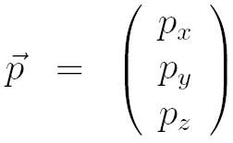
Kartesische Koordinaten
Punkt = dreidimensionaler Ortsvektor
Rotation
+ Skalierung
Transformation von Punkten:
Translation

Slide 17
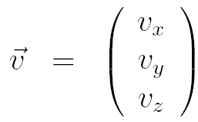
Kartesische Koordinaten
Vektor = dreidimensionaler Richtungsvektor
Gleiche Notation
wie bei Richtungs-
Vektoren
Transformation von Vektoren:

Slide 18
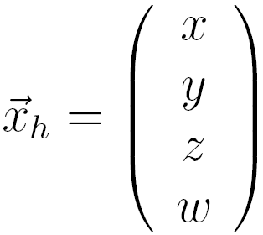
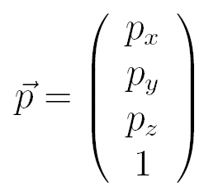
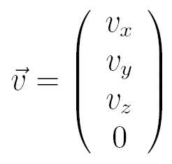
Homogene Koordinaten
Behandle Punkte und Vektoren auf die gleiche Weise:
Ortsvektor
Richtungsvektor

Slide 19
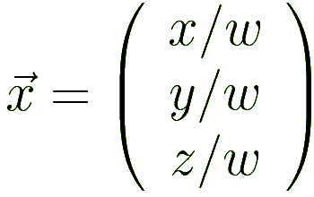
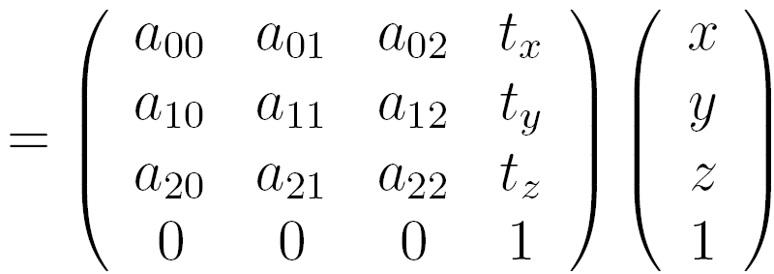
Homogene Koordinaten
Punkt = vierdimensionaler Ortsvektor
Homogenisierung:
Transformation:

Slide 20
Transformationen
Zwei affine Transformationen hintereinander
in kartesischen Koord.
in homogenen Koordinaten:

Slide 21
Anschaulich in 1D
Ein Punkt in 1D
entspricht
einem Strahl in homogenen Koordinaten
Rotation in homogenen Koordinaten
entspricht
Translation in kartesischen Koordinaten

Slide 22
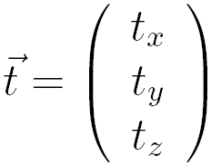
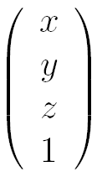
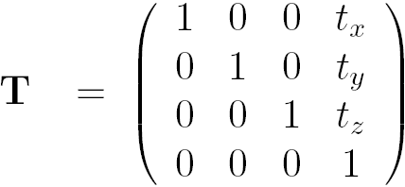
Translation
Verschiebung um den Vektor
In homogenen Koordinaten:
Keine Translation für Richtungsvektoren.

Slide 23
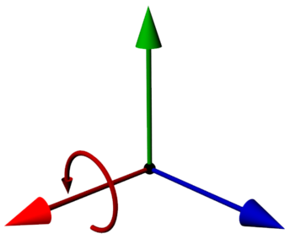
Rotation
Drehung um die x-Achse

Slide 24
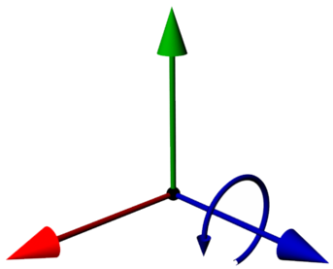
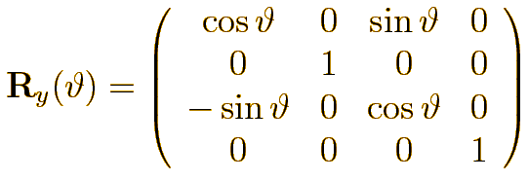
Rotation
Drehung um die y-Achse (analog)

Slide 25
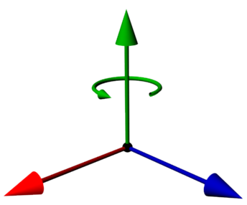
Rotation
Drehung um die z-Achse (analog)

Slide 26
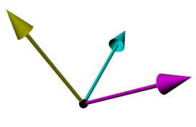
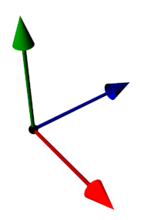
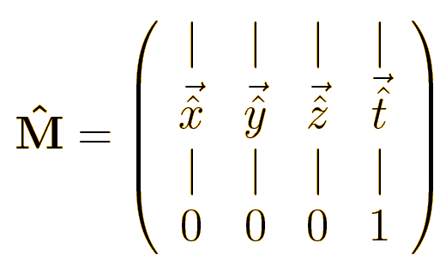
Rotation und Translation

Slide 27
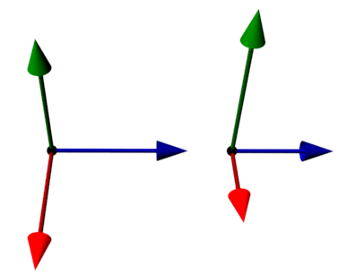
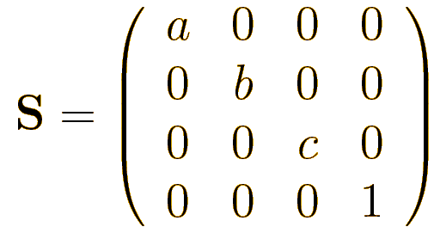
Skalierung (Scaling)

Slide 28
Projektion
Perspektivische Projektion auf die Ebene

Slide 29
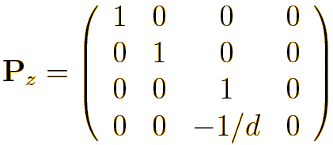
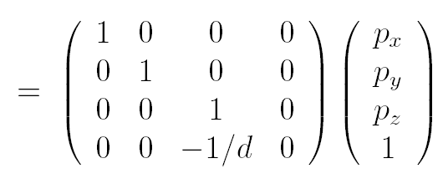
Projektion
Perspektivische Projektion auf die Ebene

Slide 30
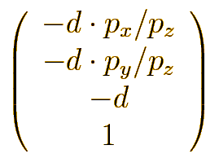
Projektion
Perspektivische Projektion auf die Ebene
Homogenisierung:

Slide 31
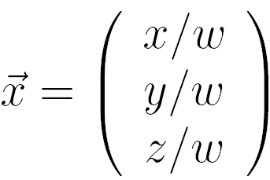
Homogene Koordinaten
homogen
kartesisch
Was ist wenn ?
Interpretation 1: Richtungsvektor
Interpretation 2: Punkt im Unendlichen

Slide 32
Normalenvektoren
Dreieck wird
transformiert
Frage: Wie muß der Normalenvektor transformiert werden?

Slide 33
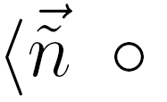
Normalenvektoren
Für die Normale gilt:
Transformation:

Slide 34
Normalenvektoren
Für die Normale gilt:
Transformation:
Inverse Transponierte Matrix

Slide 35
Transformation
Ortsvektoren:
Normalenvektoren:
Starre Transformation: nur Rotation und Translation
Affine Transformation: zusätzliche Skalierung
scale
FALSCH
RICHTIG

Slide 36
Geometrieverarbeitung
Geometrie
Verarbeitung
Rasterization
Fragment
Operationen
Affine
Transform.
Per-Vertex
Beleuchtung
Primitive
Assembly
Projective
Transform.
Multiplikation mit Transforma- tionsmatrix
Berechnung der lokalen Beleuchtung an den Eckpunkten
Erzeugung Geometrischer Primitive (Linien, Dreiecke)
Projektion auf die Bildebene
Vertices
Primitive

Slide 37
Projektive Transformation
Abbildung des Viewing-Frustums auf den Einheitswürfel (kanonisches View-Volume)

Slide 38
Transformationen

Slide 39
Rasterisierung
Geometrie
Verarbeitung
Rasterization
Fragment
Operationen
Rasterisierung
der Polygone
Textur
Interpolation
Textur
Anwendung
Zerlegung der Primitive in Fragmente
Interpolation von Texturkoordinaten
Interpolation von Textur-Farbwerten
Kombination der Primärfarbe mit der Textur-Farbe
Primitive
Fragmente

Slide 40
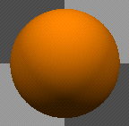
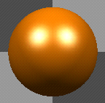
Per-Vertex Beleuchtung
Blinn-Phong Beleuchtungsmodell
ambient
diffuse
spiegelnd (specular)

Slide 41
Lighting

Slide 42
Fragment Operationen
Rasterisierung
Geometrie
Verarbeitung
Rasterization
Fragment
Operationen
Alpha
Test
Rasterisierung
der Polygone
Stencil
Test
Textur
Interpolation
Depth
Test
Textur
Anwendung
Alpha
Blending
Verwerfe alle Fragmente mit gesetztem Stencil-Buffer.
Interpolation von Texturkoordinaten
Interpolation von Textur-Farbwerten
Verwerfe alle Fragmente, die verdeckt sind.
Kombination der Primärfarbe mit der Textur-Farbe
Verwerfe alle Fragmente mit bestimmten Alpha-Werten
Kombiniere die Farbe des Fragments mit der Farbe, die bereits im Color-Buffer steht.
Zerlegung der Primitive in Fragmente
Primitive
Fragmente
Fragmente
Fragmente

Slide 43
Early Z-Test
Bei aufwändigen Fragment-Shadern ist es sinnvoll den Depth-Test vorzuziehen, d.h. den Depth-Test bereits in der Rasterisierung durchzuführen
Rasterisierung
der Polygone
Depth
Test
Textur
Interpolation
Textur
Anwendung
Computerspiele mit sehr aufwändigen Fragment-Shadern rendern oft die komplette Szene mit ausgeschalteten Shading in den Z-Buffer.
Anschließend wird der Early-Z-Test verwendet um nur genau die Fragmente zu shaden, die auch wirklich sichtbar sind.

